Slide 1
Administrasi Basis Data
Pertemuan 02: Aturan-aturan yang harus diikuti oleh DBA

Slide 2
Hari ini…
Aturan yang mendefinisikan tanggung-jawab DBA
Aturan tiga langkah prioritas
Aturan produksi
Aturan koneksi
Aturan monitoring
Aturan desain
Aturan baris pertahanan terakhir
Aturan kontrol perubahan
Aturan kemananan
Aturan “people skill”

Slide 3
Aturan yang mendefinisikan tanggung-jawab DBA
DBA memiliki struktur tetapi tidak memiliki data maupun kode.
DBA bertanggung-jawab atas database integrity.
DBA bertanggung-jawab atas database availability.
DBA bertanggung-jawab atas database recoverability.
DBA bertanggung-jawab atas database performance.
DBA bertanggung-jawab atas database security.
Aturan Gravitasi.

Slide 4
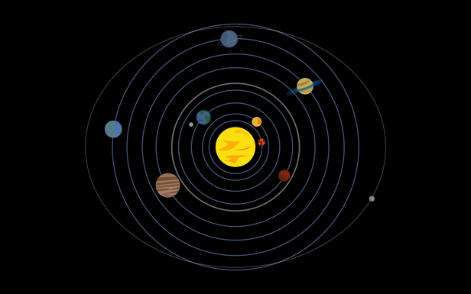
Aturan yang mendefinisikan tanggung-jawab DBA
Dalam hal criticality, elemen terbesar dalam lingkungan TI/SI adalah database.
Element TI/SI lainnya berorbit di sekitar database.
Sehingga jika terjadi suatu masalah pada elemen lainnya, hukum gravitasi akan berlaku... Masalah tsb akan jatuh ke pusat orbit, yaitu ke database... Yang merupakan tanggung jawab DBA.

Slide 5
Aturan tiga langkah prioritas
Langkah pertama, database harus up dan available.
Langkah kedua, database harus bisa di-recover.
Langkah ketiga, database harus memiliki performa yang baik.

Slide 6
Aturan produksi
Aturan Batasan Produksi, secara umum.
Tidak ada apapun yang boleh masuk ke produksi tanpa pengujian dan tanpa ijin dari pihak yang berwenang.
Semua perubahan harus didokumentasikan secara resmi, dan prosesnya harus dapat dilacak-balik ke kondisi mula-mula.
Aturan Batasan Produksi, terkait data.
DBA tidak boleh menyentuh data.
DBA menjalankan query DML?
Aturan Batasan Produksi, terkait code.
DBA tidak boleh menyentuh kode program aplikasi backend.
Aturan Batasan Produksi, dokumentasi.
Semua permintaan perubahan harus melalui surat resmi secara tertulis.

Slide 7
Aturan Koneksi
Ketika DBA bekerja pada Production database, tidak boleh ada koneksi ke non-Production database yang open.
Begitu juga sebaliknya.
Manfaat: menjaga kesehatan dari database dan membantu mencapai uptime SLA.

Slide 8
Aturan Monitoring
Aturan monitoring, secara umum.
DBA harus mengetahui (hafal) status dari setiap production database.
Aturan monitoring, apa yang di-monitor.
DBA harus secara proaktif memonitor alert logs, space dan performance.
Alert logs harus selalu bersih.
Space yang tersedia harus cukup.
Performance harus dapat memenuhi SLA.

Slide 9
Aturan Desain
Aturan desain, terkait normalisasi data.
Menggunakan desain 3NF.
Aturan desain, terkait granularitas.
Semakin ambigu dan tidak jelasnya kebutuhan perusahaan, maka semakin banyak informasi rinci yang harus disimpan oleh sistem.
Aturan desain, terkait skalabilitas.
Semakin besar ukuran database, masalah skalabilitas akan semakin sulit ditangani.
Semakin banyak data, maka task akan lebih banyak memakan waktu (performa lebih rendah) daripada jika data lebih sedikit.
Kunci sukses: desain database dan query.

Slide 10
Aturan baris pertahanan terakhir
DBA adalah baris pertahanan terakhir.
Apapun yang terjadi di luar DBA akan berdampak pada database, yang selanjutnya akan berdampak pada aplikasi, dan pada akhirnya berdampak pada perusahaan.
DBA harus mengamati setiap perubahan pada production database, memastikan semua protokol dan rules sudah diikuti, dan otorisasi sudah sesuai ketentuan.

Slide 11
Aturan Kontrol Perubahan
Aturan kontrol perubahan – Tidak ada Permintaan, maka tidak ada perubahan.
Request and authorized.
Aturan kontrol perubahan – Semua perubahan di-script.
Jangan pernah melakukan perubahan melalui tool GUI.
Script: dapat di-repeat.
Dimasukkan ke dokumentasi untuk menunjukkan perubahan yang dilakukan.
Aturan kontrol perubahan – Simpan semua log.
Log hasil dari proses perubahan dimasukkan kedalam dokumentasi.
Auditor dan pihak2 lainnya dapat mengetahui tujuan dari perubahan, dan apa yang terjadi selama proses perubahan tsb dilakukan.
Aturan kontrol perubahan – Perbaiki akar masalahnya.
Perbaiki saat masih dalam fase development – jika memungkinkan.
Masalah yang tidak diperbaiki akan berdampak pada performance atau availability.

Slide 12
Aturan Keamanan
Berikan privileges melalui role.
Amankan password milik super user.
No authorization, no security change.

Slide 13
Aturan “People skill”
People skill = kemampuan komunikasi antara manusia.
Be the can-do person.
Apapun yg terjadi, tetap senyum, selalu positif dan senang untuk membantu rekan dalam tim maupun diluar tim.
Berusaha semaksimal mungkin, tetap tunduk pada aturan, tegas, namun tetap sopan.
Selalu fokus pada menyelesaikan masalah. Tidak mencari kambing hitam.
Hindari berbicara dengan bahasa teknis “Dbaish”.
Hindari terlihat “sok”
Siap sedia untuk menjelaskan ulang hal yang sama.
Menjelaskan pesan yang sama dengan cara yang berbeda.
Aturan kesepakatan
Selalu akhiri diskusi atas solusi masalah dengan konfirmasi.
Jika tim belum sepakat.. Ingat rule 92.

